Slide 1
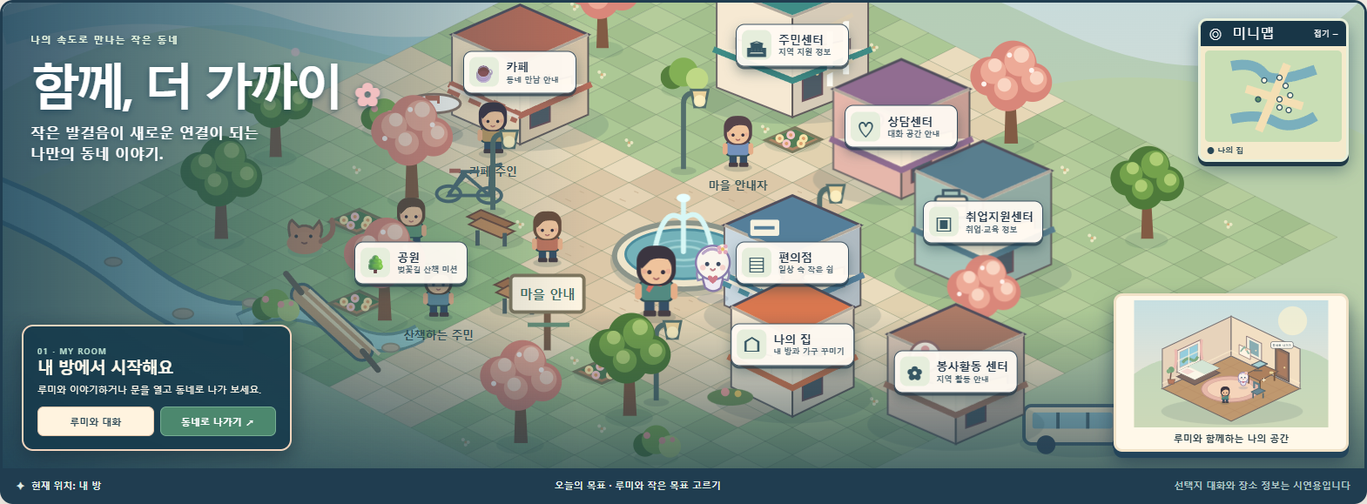
이음 마을
내 방에서 시작해 동네를 걷는
작은 행동 시연
Notes:
출처: 2026-09-30 http://127.0.0.1:5173/ 에서 직접 캡처한 EXP-003 개인 시제품 UI. 첫 화면의 장소 표식, 상태 카드, 미니맵, 방 미리보기를 보여 준다. 팀 공식안은 아니다.

Slide 2
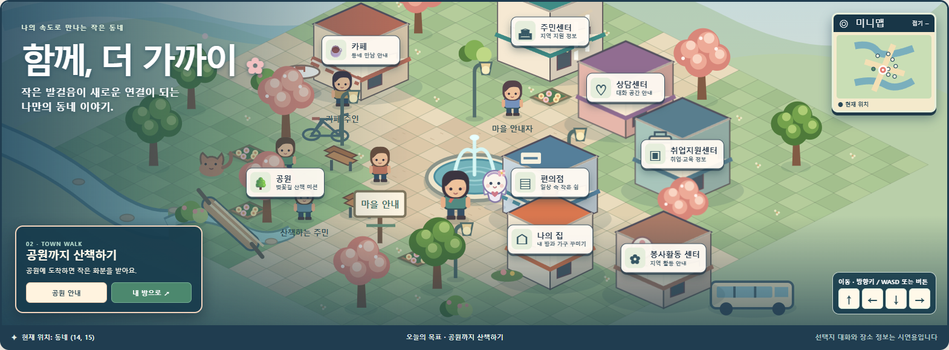
장소와 길 찾기
EXP-003 / 02
마을 탐색 화면
8개 장소 표식
현재 위치와 목표
방향키와 WASD 이동
공원 안내부터 이동 조작까지 한 화면에서 이어집니다.
Notes:
출처: 2026-09-30 http://127.0.0.1:5173/ 에서 직접 캡처한 EXP-003 개인 시제품 UI. 장소 표식은 설명 팝업으로 연결된다. 이동은 키보드 및 화면 버튼을 사용한다.

Slide 3
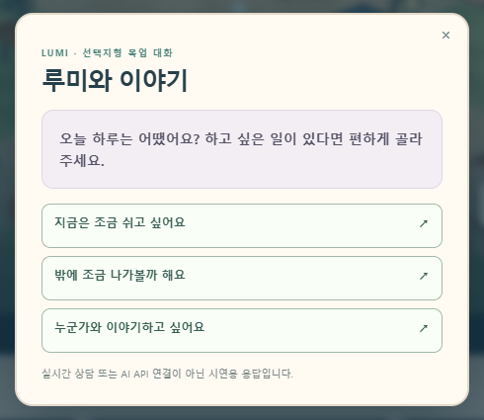
작은 목표 고르기
EXP-003 / 03
루미의 선택지 대화
상태를 묻는 첫 문장
사용자는 쉬기, 산책하기,
이야기하기 중 하나를 고릅니다.
산책 선택 뒤 공원 목표가 열리고
동네 탐색으로 이어집니다.
고정 응답을 보여 주는 시연용 대화입니다.
Notes:
출처: 2026-09-30 http://127.0.0.1:5173/ 에서 직접 캡처한 EXP-003 개인 시제품 UI. 현재 시제품은 고정 선택지와 목업 응답을 사용하며 실제 상담 또는 AI API를 연결하지 않는다.

Slide 4
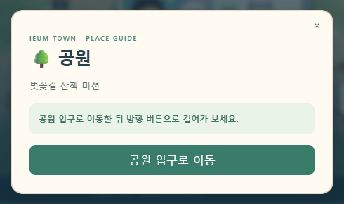
동네 이동과 목표 상태
EXP-003 / 04
공원 산책 미션
루미와 산책 목표를 고릅니다.
공원 표식을 눌러 입구로 이동합니다.
방향 버튼으로 공원까지 걸어갑니다.
위치와 오늘의 목표가 화면 하단에 계속 표시됩니다.
Notes:
출처: 2026-09-30 http://127.0.0.1:5173/ 에서 직접 캡처한 EXP-003 개인 시제품 UI. 시제품 흐름에서는 공원 입구에서 왼쪽 이동 버튼을 두 번 누르면 완료 상태가 된다.

Slide 5
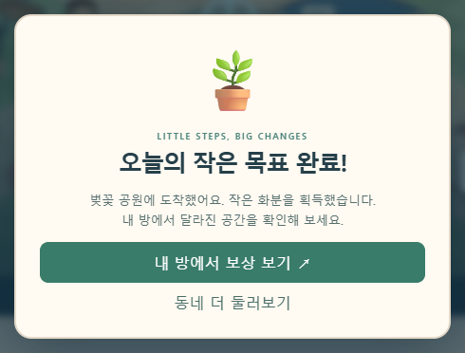
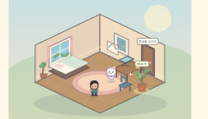
목표 완료 피드백
EXP-003 / 05
보상과 방의 변화
완료 안내
내 방에 놓인 화분
보상 상태는 브라우저에 저장되어 다시 방문해도 확인할 수 있습니다.
Notes:
출처: 2026-09-30 http://127.0.0.1:5173/ 에서 직접 캡처한 EXP-003 개인 시제품 UI. 화분은 시제품의 시각적 보상이며 실제 서비스의 보상이 아니다.

Slide 6
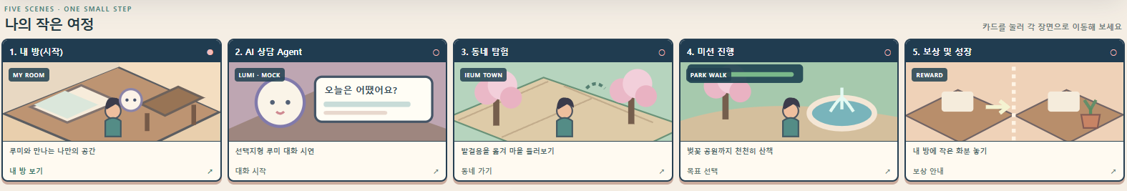
발표 시연 순서
EXP-003 / 06
다섯 장면의 흐름
내 방에서 루미와 대화
산책을 선택하고 공원에 도착하면 화분 보상을 확인합니다.
현재 시연: 장소 소개, 고정 선택지 대화, 공원 산책, 방의 화분 변화
실제 AI 상담, 기관 신청, 위험 판정, 서버 저장은 연결되지 않았습니다.
Notes:
출처: 2026-09-30 http://127.0.0.1:5173/ 에서 직접 캡처한 EXP-003 개인 시제품 UI. 개인 디자인 실험의 시연 범위다. 여정 카드는 직접 화면 이동을 지원한다.

